Slide 1
Prepared by
Cantonment public School and College , Momenshahi.
Dept. of Business Studies

Slide 2
সবাইকে লাল গোলাপ শুভেচ্ছা

Slide 3
পাঠ পরিচিতি
উৎপাদন ব্যবস্থাপনা ওবিপণন
দ্বিতীয় অধ্যায় - (উৎপাদনের উপকরণ)
উৎপাদন ব্যবস্থাপনা

Slide 4
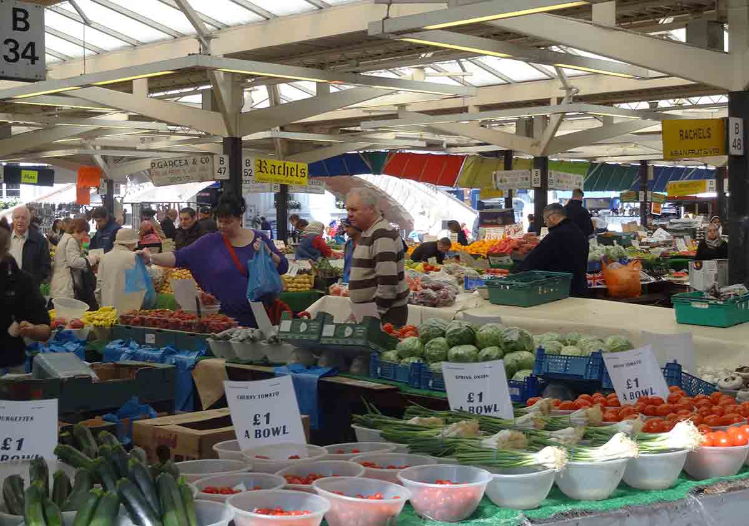
পাঠ ঘোষণা
শিরোনাম
উৎপাদনের উপকরণের ধারণা
শ্রমের ধারণা ও প্রকারভেদ
মূলধনের ধারণা ও প্রকারভেদ
সংগঠনের শ্রেণিবিভাগ
উপকরনগুলোর তুলনামূললক গুরুত্ব

Slide 5
শিখনফল
এই পাঠ শেষে শিক্ষার্থীরা জানতে পারবে-
উৎপাদনের উপকরণের ধারণা
শ্রমের ধারণা ও প্রকারভেদ
মূলধনের ধারণা ও ধাপসমূহ
সংগঠনের শ্রেণিবিভাগ
উপকরনগুলোর তুলনামূললক গুরুত্ব

Slide 6
উৎপাদনের উপকরণ :
২য় অধ্যায়
কোন কিছূ তৈরি বা সৃস্টি করতে উপকরণের প্রয়োজন ।
মানুষ মূলত কোন কিছূ তৈরি বা সৃষ্টি করতে পারেনা ।
প্রকৃতি প্রদত্ত সম্পদের রূপগত পরিবর্তন করে যে বাড়তি
বিনিময়যোগ্য উপযোগ সৃষ্টি করে তাকে উৎপাদন বলে ।
আর এই প্রকৃতি প্রদত্ত সম্পদই হল মূলত উৎপাদনের উপকরণ।
উৎপাদনের উপকরণ ৪টি । যথা :
১।ভূমি
২। শ্রম
৩।মূলধন
৪।সংগঠন।

Slide 7
শ্রমের ধারণা ও প্রকারভেদ
শ্রম : সহজ ভাষায় শ্রম বলতে মানুষের দৈহিক ও শারীরিক পরিশ্রমকে বোঝায় যার দ্বারা অর্থ উপার্জন করা যায় ।
যেমন : একজন ডায়াবেটিস রোগী যদি তার অসুখ
নিয়ন্ত্রণের জন্য পরিশ্রম করে তখন তাকে শ্রম বলা
যাবেনা ।
শ্রম হতে হলে তা অবশ্যই অর্থ উপার্জনের সাথে সম্পৃক্ত
হতে হবে।
যেমন: একজন রিক্সাওয়ালা যে পরিশ্রম করেন তা অর্থ উপার্জনের সাথে জড়িত বিধায় তাকে শ্রম বলে।

Slide 8
প্রকারভেদ :
শ্রম সাধারণত ২ প্রকার । যথা :
১। শারীরিক শ্রম
২। মানসিক শ্রম
১।শারীরিক শ্রম : কোন ব্যক্তির কায়িক শ্রমকে শারীরিক শ্রম বলে । যেমন : উৎপাদন কর্মী ।
২। মানসিক শ্রম : এমন কিছু শ্রম আছে যা কায়িক নয় সে গুলো কে মানসিক শ্রম বলে।
যেমন : ডাক্তার রোগীকে যে শ্রম দিয়ে থাকে তা মানসিক শ্রম ।

Slide 9
শ্রমের গুরত্ব
অথনৈতিক উন্নয়ন
উৎপাদন বৃদ্ধি
জীবনযাত্রার মানউন্নয়ন
জাতীয় আয় বৃদ্ধি
সম্পদের ব্যবহার
সঞ্চয় সৃষ্টি
মূলধন সৃষ্টি
বিনিয়োগ বৃদ্ধি
জীবিকা নির্বাহ
প্রাকৃতিক সম্পদের ব্যবহার

Slide 10
সংগঠনের গুরুত্ব
উদ্দেশ্য অর্জন কার্যভার হ্রাস
উপকরণের সর্বোচ্চ ব্যবহার রাষ্ট্রীয় উন্নয়ন
সহজ নিয়ন্ত্রণ সহজ তত্ত্বাবধান
বৃহদায়তন উৎপাদন
সম্পর্কের সীমা নির্দেশ করে
ব্যবসায় উন্নয়ন
কার্যসন্তুষ্টি অর্জন
বিশেষায়নের সুযোগ
উৎপাদন ব্যয় হ্রাস

Slide 11
মূলধনের ধারণা ও ধাপসমূহ
মূলধন : কোন সম্পদ বর্তমান ভোগে ব্যবহৃত না হয়ে
ভবিষ্যতে পূন: উৎপাদনে ব্যবহৃত হলে তাকে মূলধন
বলে।
তাই বলা যায় ,উৎপাদনে ব্যবহৃত হয় বা উৎপাদন কাজে
সহায়তা করে এরূপ মানুষ সৃষ্ট উপাদান যা প্রকৃতির দান
নয় তাকে মূলধন বলে।
যেমন : দালানকোঠা , আসবাবপত্র ,ভ্যানগাড়ী ইত্যাদি।

Slide 12
ধাপসমূহ:
মূলধন গঠন এর পর্যায় : মূলধন গঠন এর পর্যায় বা ধাপ ৪টি । যথা ;
১। আয় উপার্জন
২। সঞ্চয়
৩। সঞ্চয় সংগ্রহ
৪। বিনিয়োগ

Slide 13
বিস্তারিত :
আয় : আয় হলো মূলধন গঠনের ১ম ধাপ । যে সমাজে মানুষের আয় যত বেশি সে সমাজে মুলধন গঠনের সম্ভাবনা তত বেশি।
সঞ্চয় : মুলধন গঠনের ২য় ধাপ হল সঞ্চয় ।বর্তমান আয়কে ভোগে ব্যবহার না করে ভবিষ্যতের জন্য রেখে দেওয়াই হল সঞ্চয় ।আয়ের তুলনায় ব্যয় কম হলে সঞ্চয় সৃষ্টি হয়।
সঞ্চয় সংগ্রহ : শুধু আর্থিক সঞ্চয় থাকলেই মূলধন সৃষ্টি হয়না । মূলধন সৃষ্টি করতে হলে সমাজের মানুষের ক্ষুদ্র ক্ষুদ্র সঞ্চয়কে একত্র করে বিনিয়োগে রূপান্তর করতে হয় ।
বিনিয়োগ : ব্যক্তিগত সঞ্চয় একত্র করে বিনিয়োগের মাধ্যমে মূলধনী দ্রব্য উৎপাদন করা হলেই তবেই মূলধন গঠন প্রক্রিয়াটি সম্পূর্ণ হয় ।

Slide 14
সংগঠনের ধারণা ও শ্রেণিবিভাগ
সংগঠন :
উৎপাদনের উপকরণ সমূহের সর্বশেষ বা চতুর্থ ধাপ হল
সংগঠন । সংগঠন উৎপাদনের উপকরন সমূহ একত্রিত
করে উৎপাদন কার্য পরিচালনা করে।
আসলে ভূমি , শ্রম ও মূলধনকে একত্রিত করে তাদের মধ্যে
সমন্বয় সাধন প্রক্রিয়াকে সংগঠন বলে।

Slide 15
সংগঠনের শ্রেনিবিভাগ :
সংগঠন সাত প্রকার । যথা :
১। এক মালিকানা
২। অংশীদারী
৩। যৌথমূলধনী
৪। সমবায়
৫। ব্যবসায় জোট
৬।যৌথ উদ্যোগ
৭।রাষ্ট্রীয় সংগঠন

Slide 16
বর্ণনা :
একমালিকানা : যে কারাবরের মালিক একজন তাকে একমালিকানা সংগঠন বলে ।মালিক একাই মুনাফা ও ঝুঁকি গ্রহন করে ।
অংশীদারী : যে কারবারে সদস্য সংখ্যা ২থেকে ২০ জন এবং ব্যাংকিং কারবারের ক্ষেত্রে ১০ জন তাকে অংশীদারী কারবার বলে।
যৌথমূলধনী কারবার : ইহা একটি আইনসৃষ্ট প্রতিষ্ঠান।
ইহা ২ প্রকার যথা : পাবলিক লি: কোম্পানী এবং প্রাইভেট লি: কোম্পানী ।

Slide 17
সমবায় ব্যবসায় : সমমনা সমশ্রেণির কতিপয় ব্যক্তি একত্রিত হয়ে নিজেদের কল্যাণের জন্য যে কারবার গঠন করে তাকে সমবায় ব্যবসায় বলে।
রাষ্ট্রীয় কারবার : যে কারবারের মালিক সরকার অথবা ৫০% এর বেশি শেয়ার সরকারের তাকে রাষ্ট্রীয় কারবার বলে।
ব্যবসায় জোট :পারস্পরিক ক্ষতিকর প্রতিযোগিতা পরিহার করে নিজেদের মুনাফার জন্য কতিপয় ব্যবসায় প্রতিষ্ঠান একত্রিত হয়ে যে কারবার গড়ে তোলে তাকে ব্যবসায় জোট বলে।

Slide 18
মূল্যায়ন
সংগঠন কাকে বলে ?
সংগঠন কত প্রকার ?
মূলধন গঠনের ধাপ কয়টি?

Slide 19
জিঞ্জাসা
?

Slide 20
বাড়ির কাজ : 1| মূলধণ গঠনের ধাপ সমূহ শিখবে 2|উক্ত ধাপসমূহ খাতায় লিখে আনবে । !

Slide 21
ধন্যবাদ

